Slide 1
ЗЕМЕЛЬНЫЙ НАЛОГ
КАМЕНСК-УРАЛЬСКИЙ ГОРОДСКОЙ ОКРУГ

Slide 2
МАСШТАБ НАЛОГОВОЙ БАЗЫ: 25 424 ЗЕМЕЛЬНЫХ УЧАСТКА
ФИЗИЧЕСКИЕ ЛИЦА
ЮРИДИЧЕСКИЕ ЛИЦА
НАЛОГОПЛАТЕЛЬЩИКИ
24 442
982
25 126
УЧАСТКА
УЧАСТКА
В БАЗЕ НАЛОГОВЫХ ОРГАНОВ
02

Slide 3
НАЛОГОВАЯ БАЗА И СТАВКА ОПРЕДЕЛЯЮТ СУММУ ПЛАТЕЖА
Расчёт строится от кадастровой стоимости участка.
СТАВКА
СТАВКА
0,2%
0,3%
Меньшая ставка даёт меньший платёж при той же налоговой базе.
Рост ставки на 0,1 процентного пункта увеличивает платёж пропорционально налоговой базе.
03

Slide 4
ПРИМЕР: ЧАСТНЫЙ ЖИЛОЙ ДОМ
НА ПРИВЕДЁННЫХ ПРИМЕРАХ УВЕЛИЧЕНИЕ СТАВКИ ПОВЫШАЕТ ГОДОВОЙ ПЛАТЁЖ НА 221–449 РУБЛЕЙ.
УЧАСТОК | ПЛОЩАДЬ, КВ. М | КАДАСТРОВАЯ СТОИМОСТЬ, РУБ. | 0,20%, РУБ. | 0,30%, РУБ. | РАЗНИЦА, РУБ.
ул. Швейников, № | 689 | 242755 | 486 | 728 | 243
ул. Овсянникова, № | 454 | 220571 | 441 | 662 | 221
ул. Горняков, № | 572 | 431596 | 863 | 1295 | 432
ул. Щербакова, № | 1021 | 447790 | 896 | 1343 | 448
ул. Тимирязева, № | 611 | 448675 | 897 | 1346 | 449
ул. Ползунова, № | 390 | 312694 | 625 | 938 | 313
ул. Цветников, № | 1129 | 416217 | 832 | 1249 | 416
ул. Спиридонова, № | 1303 | 430577 | 861 | 1292 | 431
пер. Тенистый, № | 915 | 369358 | 738 | 1108 | 370
ул. Радужная, № | 936 | 277992 | 556 | 834 | 278
04

Slide 5
ПРИМЕР: САДОВЫЕ УЧАСТКИ
ДЛЯ САДОВЫХ УЧАСТКОВ В ТАБЛИЦЕ РАЗНИЦА МЕЖДУ СТАВКАМИ СОСТАВЛЯЕТ 30–89 РУБЛЕЙ.
УЧАСТОК | ПЛОЩАДЬ, КВ. М | КАДАСТРОВАЯ СТОИМОСТЬ, РУБ. | 0,20%, РУБ. | 0,30%, РУБ. | РАЗНИЦА, РУБ.
СТ № 51 уч. № | 525 | 89223 | 178 | 268 | 89
СТ № 69 уч. № | 44 | 30045 | 60 | 90 | 30
СТ № 3 уч. № | 529 | 55811 | 112 | 167 | 56
СТ 89 уч. № | 596 | 49831 | 100 | 149 | 50
СТ 79 уч. 1№ | 500 | 47125 | 94 | 141 | 47
СТ 77 уч. № | 439 | 44839 | 90 | 135 | 45
СТ 97 уч. № | 413 | 40664 | 81 | 122 | 41
05

Slide 6
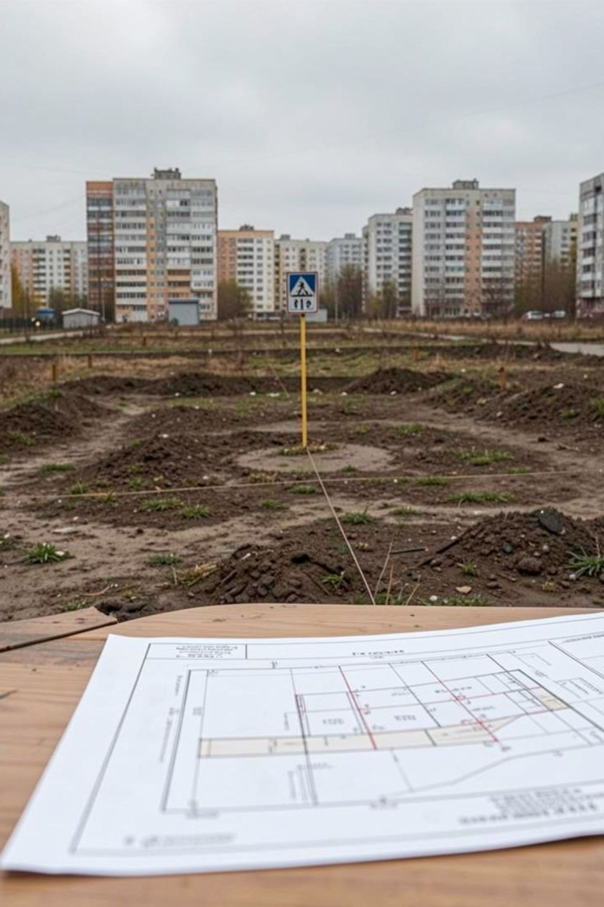
ОСВОБОЖДАЮТСЯ ОТ НАЛОГООБЛОЖЕНИЯ В ПОЛНОМ ОБЪЁМЕ
Муниципальные казенные учреждения, муниципальные бюджетные учреждения и муниципальные автономные учреждения Каменск-Уральского городского округа
Органы местного самоуправления Каменск-Уральского городского округа
Участники и инвалиды Великой Отечественной войны
06

Slide 7
ЧАСТЬ 1 ИЗ 2 · ПУНКТЫ 1–8
КОМУ ДОСТУПНО УМЕНЬШЕНИЕ НАЛОГОВОЙ БАЗЫ
Герои Советского Союза, Герои Российской Федерации, Герои Социалистического Труда и полные кавалеры ордена Славы, Трудовой Славы и «За службу Родине в Вооруженных Силах СССР»
01
инвалиды I и II групп инвалидности
02
инвалиды с детства, дети-инвалиды
03
ветераны Великой Отечественной войны, а также ветераны и инвалиды боевых действий
04
физические лица, имеющие право на получение социальной поддержки в соответствии с Законом Российской Федерации от 15 мая 1991 года № 1244-1 «О социальной защите граждан, подвергшихся воздействию радиации вследствие катастрофы на Чернобыльской АЭС», в соответствии с Федеральным законом от 26 ноября 1998 года № 175-ФЗ «О социальной защите граждан Российской Федерации, подвергшимся воздействию радиации вследствие аварии в 1957 году на производственном объединении «Маяк» и сбросов радиоактивных отходов в реку Теча» и в соответствии с Федеральным законом от 10 января 2002 года № 2-ФЗ «О социальных гарантиях гражданам, подвергшимся радиационному воздействию вследствие ядерных испытаний на Семипалатинском полигоне»
05
физические лица, принимавшие в составе подразделений особого риска непосредственное участие в испытаниях ядерного и термоядерного оружия, ликвидации аварий ядерных установок на средствах вооружения и военных объектах
06
физические лица, получившие или перенесшие лучевую болезнь или ставшие инвалидами в результате испытаний, учений и иных работ, связанных с любыми видами ядерных установок, включая ядерное оружие и космическую технику
07
физические лица, имеющие трех и более несовершеннолетних детей
07
08

Slide 8
ЧАСТЬ 2 ИЗ 2 · ПУНКТЫ 9–15
КОМУ ДОСТУПНО УМЕНЬШЕНИЕ НАЛОГОВОЙ БАЗЫ
члены семей солдат, матросов, сержантов и старшин на период прохождения срочной военной службы (по призыву)
09
дети-сироты
10
пенсионеры по старости
11
граждане, достигшие возраста 60 и 55 лет (соответственно мужчины и женщины)
12
граждане, у которых в соответствии с Федеральным законом «О страховых пенсиях» возникло право на страховую пенсию по старости, срок назначения которой или возраст для назначения которой не наступили
13
члены семей военнослужащих, потерявших кормильца, включая супругу (супруга), совместно проживавших совершеннолетних детей, законных представителей или усыновителей несовершеннолетних детей и иждивенцев, а также родителей военнослужащего в предусмотренных законом случаях
14
граждане, впервые заключившие трудовой договор с организациями оборонно-промышленного комплекса, расположенными на территории Каменск-Уральского городского округа
15
.
08

Slide 9
ОСНОВНЫЕ УМЕНЬШЕНИЯ НАЛОГОВОЙ БАЗЫ
ОДИН УЧАСТОК уменьшение кадастровой стоимости на
ГАРАЖИ И АВТОСТОЯНКИ
750 000 рублей
35 000 рублей
Для одного участка под гаражи и автостоянки индивидуального автотранспорта.
Участок не должен использоваться для предпринимательской деятельности.
09

Slide 10
ПРЕДОСТАВЛЕННЫЕ ЛЬГОТЫ
СУММА ЛЬГОТ
ПОЛУЧАТЕЛИ ЛЬГОТ
49 736 тыс. руб.
26 490 человек

